Slide 2
পরিচিতি
কামরুন নাহার মজুমদার
সহকারী শিক্ষক
রাণীর বাজার সরকারি প্রাথমিক বিদ্যালয়
চৌদ্দগ্রাম, কুমিল্লা।
শ্রেণি : চতুর্থ
বিষয় : বাংলা
অধ্যায় : বাংলার খোকা
Notes:
এই স্লাইডটি হাইড করে রাখতে পারেন আবার শিক্ষক ইচ্ছে করলে দেখাতেও পারেন।

Slide 3
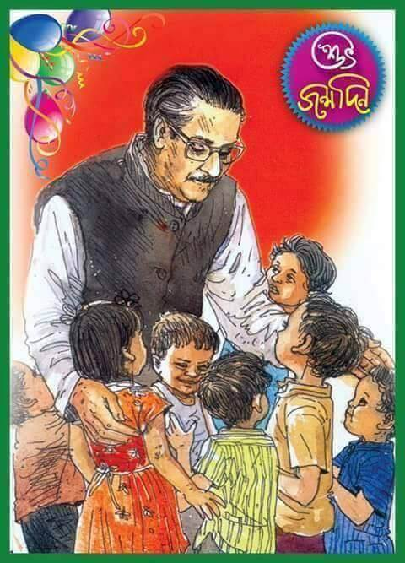
এসো একটি ছবি দেখি
এখানে কার ছবি আছে বলতো?
উনি আমাদের বাংলার খোকা

Slide 4
এসো এবার একটি ভিডিও দেখি
Video Link: ঐতিহাসিক ৭ই মার্চের ভাষণ
https://www.youtube.com/watch?v=Uu967gl03MU
বঙ্গবন্ধুর ডাক নাম ছিল খোকা।
Notes:
শিক্ষক বলবেন: তাহলে এসো আজ আমরা উদ্ভিদ টিস্যু নিয়ে আলোচনা করি।

Slide 5
আজকের পাঠ
বাংলার খোকা
(১৯২০ সালের ১৭ই মার্চ-------চোখ জুড়িয়ে যায়।)
Notes:
শিখন ফল সাধারণত একটি সৃজনশীল প্রশ্নের আলোকে করা হলে ভালো হয়। তাই শিখনফল ৪টি হয়ে থাকে। তবে ৫০ মিনিটের ক্লাসের ৩টি শিক্ষনফল শ্রেণি উপযোগী হয়। বিশেষ করে শিখন ফল সাধারণ থেকে উচ্চতর চিন্তনের দিকে নিয়ে যেতে হবে। যেখানে শিক্ষার্থীর কোন বিষয়ে বিশ্লেষণ করার দক্ষতা অর্জিত হবে।

Slide 6
শিখনফল
যুক্তব্যঞ্জন সহযোগে গঠিত শব্দশুনে বুঝতে পারবে;
প্রশ্ন শুনে বুঝতে পারবে;
শুদ্ধ উচ্চারণে অনুরোধ করতে পারবে;
যুক্তব্যঞ্জন দিয়ে গঠিত শব্দ-সংবলিত বাক্য পড়তে পারবে।
Notes:
পাঠকে এগিয়ে নিতে এবং একক কাজের জন্য পাঠ উপস্থাপন।

Slide 7
প্রবন্ধের লেখক সম্পর্কে জেনে নেই-
মমতাজউদদীন আহমদ
১৯৩৫ খ্রিস্টাব্দে ১৮ জানুয়ারি।
ভারতের পশ্চিম বঙ্গের মালদহ।
ঢাকা বিশ্ববিদ্যালয়ের ও জগন্নাথ বিশ্ববিদ্যালয়ের খন্ডকালীন অধ্যাপক।
স্বাধীনতা আমার স্বাধীনতা, সাত ঘাটের কানাকড়ি।
Notes:
শর্ত সমূহ: ১. একই রকম কোষ হতে হবে, ২. আয়তনে ও আকৃতিতে ভিন্ন বা অভিন্ন উভয় হতে পারে, ৩. দলবদ্ধ ভাবে থাকতে হবে, ৪. একই ধরনের কাজ করতে হবে।

Slide 8
১৯২০ সালের ১৭ই মার্চ, দিনটি ছিল বুধবার।
গোপালগঞ্জ জেলার টুঙ্গিপাড়া।
Notes:
উদ্ভিদের টিস্যুর বৈশিষ্ট্য সমূহ শিক্ষার্থীদের কাছ থেকে বেরিয়ে আসবে। আগে ছবি পরে বর্ণনা।

Slide 9
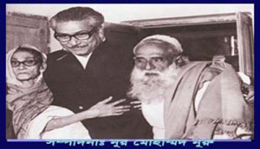
সেই গ্রামে শেখ পরিবারে জন্ম হয় একটি শিশুর।
বাংলার প্রায় সব ঘরেই প্রথম পুত্রসন্তানের নাম খোকা রাখা হয়।
Notes:
উদ্ভিদের টিস্যুর বৈশিষ্ট্য সমূহ শিক্ষার্থীদের কাছ থেকে বেরিয়ে আসবে। আগে ছবি পরে বর্ণনা।

Slide 10
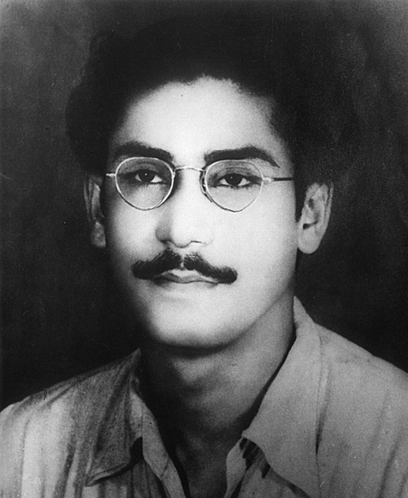
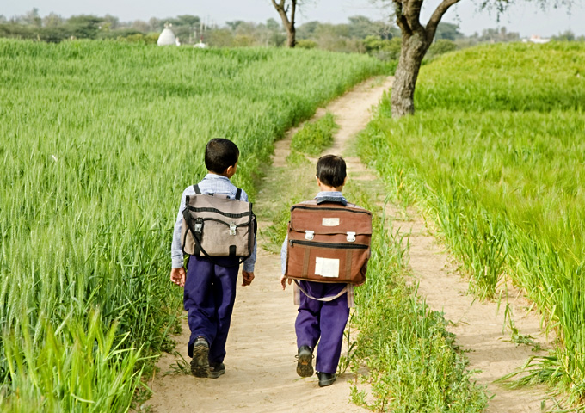
দিন দিন বড় হয় খোকা।
পায়ে হেঁটে স্কুলে যায়।
Notes:
উদ্ভিদের টিস্যুর বৈশিষ্ট্য সমূহ শিক্ষার্থীদের কাছ থেকে বেরিয়ে আসবে। আগে ছবি পরে বর্ণনা।

Slide 11
এবার তোমাদের বইয়ের 14 পৃষ্ঠা খোল।
বাংলার খোকা
মমতাজউদদীন আহমদ
1920 সালের ১৭ই মার্চ। দিনটি ছিল বুধবার। গোপাল গঞ্জ জেলার টুঙ্গিপাড়া। সেই গ্রামের সেই গ্রামের শেখ পরিবারে জন্ম হলো একটি শিশুর। বাবা শেখ লুৎফর রহমান আদর করে শিশুর নাম রাখলেন খোকা। খোকা খুব আদরের নাম। বাংলার প্রায় সব ঘরেই প্রথম পুত্রসন্তানের নাম রাখা হয় খোকা।
দিনে দিনে বড় হয় খোকা।পায়ে হেঁটে স্কুলে যায়। দুচোখ মেলে দেখে বাংলার মাঠ-ঘাট, পথ-প্রান্তর, সোনালী ধানের ক্ষেত। চোখ জুড়িয়ে যায় তার। যত বড় হয় খোকা , তত তার বন্ধুর সংখ্যা বাড়ে। গাঁয়ের অনেক ছেলের সঙ্গে তার যোগাযোগ নিবিড় হয়। প্রায় সে বন্ধুদের বাড়ি নিয়ে আসে। বলে, মা, ওদের খেতে দাও। মা আনন্দের সঙ্গে ছেলের বন্ধুদের খেতে দেন। মা হাসিমুখে ছেলের আবদার পূরণ করেন।
Notes:
উদ্ভিদের টিস্যুর কাজ সমূহ শিক্ষার্থীদের কাছ থেকে বেরিয়ে আসবে। আগে ছবি পরে বর্ণনা।

Slide 12
নিচের শব্দ গুলো বারবার অনুশীলন করি-
গোপালগঞ্জ
টুঙ্গিপাড়া
পুত্রসন্তান
পথ-প্রান্তর
Notes:
উদ্ভিদ টিস্যুর প্রকারভেদ হিসেবেও স্লাইডটি আসতে পারে। এখানে দুই ধরণের কাজ জন্য এই স্লাইডটি তৈরি করা হয়েছে।

Slide 13
এসো একটি কাজ করি
ডান দিক থেকে ঠিক শব্দ বেছে নিয়ে খালি জায়গায় লিখি ।
ক) বঙ্গবন্ধুর জন্ম _____ সালে।
পায়ে হেঁটে
খ) খোকা খুব ______নাম।
১৯২০
গ) খোকা ______স্কুলে যায়।
আদরের
ঘ) বঙ্গবন্ধু জন্মগ্রহনণ করেন ______জেলায়।
গোপালগঞ্জ
Notes:
বিজ্ঞান বিষয়ে প্রতিনিয়ত নতুন নতুন শব্দের সাথে শিক্ষার্থীরা পরিচিত হয়।

Slide 14
যুক্তবর্ণগুলো চিনে নেই।
গোপালগঞ্জ
ঞ্জ
ঞ্
জ
ব্যঞ্জন
টুঙ্গিপাড়া
ঙ্গ
গ
বঙ্গবন্ধু
ঙ্
সন্তান
ন্ত
ন্
ত
অন্তর
স্কুল
স্ক
স্
ক
বিস্কুট
Notes:
উদ্ভিদের টিস্যুগুলো ভেঙ্গে বিভাজিত হয়ে যাচ্ছে তাই একে ভাজক টিস্যু বলে।

Slide 15
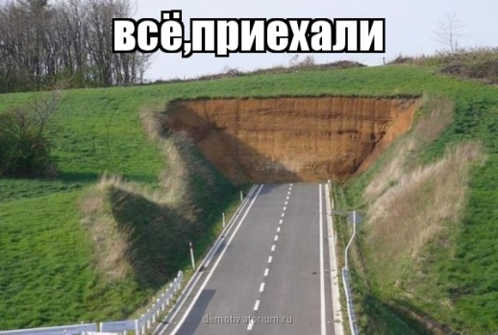
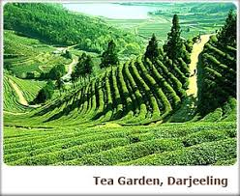
নিচের শব্দগুলোর অর্থ জেনে নেই
পথ-প্রান্তর
রাস্তার শেষ সীমানা
ছেলেটি পথে প্রান্তরে ঘুড়ে বেড়ায়
মুগ্ধ
বিভোর
চা বাগানের দৃশ্য দেখে আমরা সবাই মুগ্ধ।
Notes:
উদ্ভিদের ভাজক টিস্যুর বিভাজন বন্ধ হলে স্থায়ী টিস্যু গঠিত হয়।

Slide 16
মূল্যায়ন-
নিচের প্রশ্ন গুলোর সঠিক উত্তরে টিক চিনহ দাও
১। বঙ্গবন্ধুর জন্ম কোন তারিখে?
ক) ১৭ ফেব্রুয়ারী
খ) ১৭ মার্চ
গ) ১৭ মে
ঘ) ১৭ জুন
২। বাবা শিশুর কি নাম রাখলেন?
ক) খোকা
খ) রাফি
গ) অপু
ঘ) তপু
৩। খোকা কিভাবে স্কুলে যায়?
ক) সাইকেলে
খ) বাসে
গ) পায়ে হেঁটে
ঘ) নৌকায়

Slide 17
বাড়ির কাজ
১। বঙ্গবন্ধুর জীবনী সম্পর্কে ৫টি বাক্যে লিখে রাখবে।
Notes:
Motion Paths ব্যবহার করে মূল্যায়নের জন্য প্রশ্ন তৈরি করা হয়েছ।

Slide 18
সবাইকে ধন্যবাদ
Notes:
পাঠ সংলিষ্ট ছবি প্রদান করে শিক্ষার্থীদের ধন্যবাদ জানিয়ে পাঠ সমাপ্ত করবেন। এখানে ছবি দেওয়া বাধ্যতা মূলক নয়।

